Slide 1
EFICIENCIA ENERGÉTICA EN TÚNELES
SITUACIÓN ACTUAL DEL CONSUMO ENERGÉTICO
FACTURACIÓN TOTAL ACTUAL DE ENERGÍA EN LA DIRECCIÓN GENERAL DE CARRETERAS : 24 MILLONES DE EUROS
FACTURACIÓN ACTUAL EN TÚNELES : 13,3 MILLONES DE EUROS
192 TÚNELES

Slide 2
EFICIENCIA ENERGÉTICA EN TÚNELES
192 TÚNELES |  | Longitud= 165.760 ml Longitud media = 863 ml | Superficie= | 1.509.669,33 m2
RATIOS DE LOS TÚNELES ACTUALES
 |  | TOTAL Kwh/año | 70.955.415,32 | 47 Kwh/m2
 |  | FACTURA (0,15€/kwh) | 10.643.312,30
 |  | FACTURA (0,17€/kwh) | 12.062.420,60
 |  | FACTURA (real) | 13.270.420,00
 |  | RATIO €/m2 | 7,05 | (0,15€/kwh)
 |  | RATIO €/m2 | 7,99 | (0,17€/kwh)
 |  | RATIO €/m2 | 8,79 | real
TOTAL LUMINARIAS | 62.325
POTENCIA ILUMINACION | 20692,1 | Kw
RATIO Nº LUMINARIAS POR TUNEL | 324,61 | lumin/túnel
RATIO Nº LUMINARIAS POR ml | 0,38 | lumin/ml
RATIO POT. ILUMIN POR TUNEL | 107,77 | Kw/túnel
RATIO POT. ILUMIN POR ML | 124,83 | W/ml
RATIO POT. ILUMIN POR M2 | 13,71 | W/m2

Slide 3
EFICIENCIA ENERGÉTICA EN TÚNELES
SITUACION ACTUAL DE LOS TÚNELES. EJEMPLO DE UNA DEMARCACIÓN

Slide 4
TUNEL DE SOMOSIERRA (LEDS)
 | CONSUMOS
POT/m2 (W/m2) TUNEL | SOLEADO | NUBLADO | CREPUSCULAR | PERMANENTE | NOCTURNO | TOTAL | RATIO Kwh/m2 TRAMO | RATIO €/m2 TRAMO | RATIO Kwh/m2 TUNEL | RATIO €/m2 TUNEL | % S/CONSUMO TOTAL | RATIO €/ml
3,802 | 82.782 | 23.652 | 2.628 | 3.285 | 394 | 112.741 | 119,3 | 20,28 | 12,99 | 2,21 | 45,73% | 30,91
1,152 | 22.484 | 6.424 | 730 | 6.570 | 394 | 36.602 | 87,1 | 14,82 | 4,22 | 0,72 | 14,85% | 10,04
0,760 | 14.564 | 4.161 | 475 | 4.928 | 788 | 24.915 | 39,5 | 6,72 | 2,87 | 0,49 | 10,11% | 6,83
0,680 | 8.943 | 3.431 | 675 | 4.928 | 591 | 18.568 | 13,6 | 2,31 | 2,14 | 0,36 | 7,53% | 5,09
0,276 | - | 1.752 | 438 | 9.855 | 1.183 | 13.228 | 15,7 | 2,68 | 14,00 | 2,38 | 5,37% | 3,63
0,760 | - |  |  | 36.135 | 4.336 | 40.471 | 9,0 | 1,54 | 4,66 | 0,79 | 16,42% | 11,10
7,431 | 128.772 | 39.420 | 4.946 | 65.700 | 7.687 | 246.525 | 28,4 | 4,83 | 28,40 | 4,83 | 100,00% | 67,60
FACTURACION: | 21.891 | 6.701 | 841 | 11.169 | 1.307 | 41.909
 | 52,23% | 15,99% | 2,01% | 26,65% | 3,12% | 100,00%
€/m2: | 2,52 | 0,77 | 0,10 | 1,29 | 0,15 | 56,80%
2,535 | 53.144 | 15.184 | 1.898 | 6.570 | 788 | 77.584 | 82,1 | 13,96 | 8,94 | 1,52 | 41,38% | 21,27
0,806 | 16.352 | 4.672 | 584 | 3.285 | 394 | 25.287 | 60,2 | 10,24 | 2,91 | 0,50 | 13,49% | 6,93
0,541 | 8.943 | 2.555 | 365 | 6.570 | 788 | 19.221 | 26,2 | 4,45 | 2,21 | 0,38 | 10,25% | 5,27
0,288 | 2.555 | 1.606 | 402 | 4.928 | 591 | 10.081 | 13,7 | 2,33 | 1,16 | 0,20 | 5,38% | 2,76
0,415 | - | 3.066 | 767 | 9.855 | 1.183 | 14.870 | 10,9 | 1,85 | 1,71 | 0,29 | 7,93% | 4,08
0,760 | - |  |  | 36.135 | 4.336 | 40.471 | 9,0 | 1,54 | 4,66 | 0,79 | 21,58% | 11,10
5,346 | 80.994 | 27.083 | 4.015 | 67.343 | 8.081 | 187.515 | 21,6 | 3,67 | 21,60 | 3,67 | 100,00% | 51,42
FACTURACION: | 13.769 | 4.604 | 683 | 11.448 | 1.374 | 31.878
 | 43,19% | 14,44% | 2,14% | 35,91% | 4,31% | 100,00%
€/m2 | 1,59 | 0,53 | 0,08 | 1,32 | 0,16 | 43,20%
6,388 | 209.766 | 66.503 | 8.961 | 133.043 | 15.768 | 434.040 | 25,0 | 4,25 | 25,00 | 4,25 |  | 59,51
FACTURACION: | 35.660 | 11.306 | 1.523 | 22.617 | 2.681 | 73.787
€/m2: | 2,05 | 0,65 | 0,09 | 1,30 | 0,15 | 4,25
 | 48,33% | 15,32% | 2,06% | 30,65% | 3,63% | 100,00%

Slide 5
TUNEL DEL BRUC (LEDS)

Slide 6
EFICIENCIA ENERGÉTICA EN TÚNELES
 | RATIOS OBTENIDOS TUNEL DE SOMOSIERRA : | 1.- El alumbrado soleado supone el 48 % del consumo total (43% al 52% según el túnel)
 |  | 2.- El alumbrado nublado supone el 15 % del consumo total (aquí no influye tanto el túnel)
 |  | 3.- El crepuscular supone el 3 % del consumo total
 |  | 4.- El alumbrado permanente y el nocturno juntos suponen entre el 29 y el 40 % del consumo total siendo el promedio el 34%
 |  | 5.- Un túnel supone el 56 % del consumo total de ambos túneles y el otro túnel el 44 %. Un túnel consume un 31% mas que el otro
 |  | 6.- Los ratios de consumo son 25 Kwh/m2 (22 a 29)
 |  | 7.- Los ratios de facturación serían 4,25 €/m2 (3,7 a 4,8) y 45,1 €/ml (37 a 53)
 |  | 8.- La facturación total anual por energía ascendería a 434.000 kwh lo que supone un total de 74.000 euros/año
 |  | 9.- El consumo actual asciende a 770.000 Kwh por lo que resulta un ahorro de 336.000 Kwh (43,6 %) por importe de 50.800 euros, equivalente al 4,4 % del consumo total de la Demarcación de Madrid
En el túnel del Bruc los ratios son de 28 kwh/m2 (oscilan entre 24,3 y 33,6) y de 4,81 €/m2 y año (oscila entre 4,18 y 5,66)
TUNELES DE DESPEÑAPERROS. EXTRAPOLACIÓN ANUAL
VARIABLE |  |  | FIJO | TOTAL S/IVA | TOTAL C/IVA | CONSUMO/m2 | FACTUR/m2
Kwh | precio | TOTAL
2673828 | 0,110 | 294521,461 | 42.067,2 | 370.608 € | 448.436 € | 37,07 | 6,22

Slide 7
EFICIENCIA ENERGÉTICA EN TÚNELES
CONSUMOS DE ENERGÍA EN TÚNELES:
1.- ILUMINACIÓN : Suele ser casi siempre el 80 ó 90 % salvo en túneles muy largos o túneles con tráfico urbano elevado en el que puede llegar a bajar hasta el 50 % del total. En este tipo de instalaciones podemos actuar con regulación y con mayor eficiencia de luminarias
2.- VENTILACIÓN: Suele ser el 5% del consumo de los túneles “normales” (longitud hasta 1.500 metros y tráfico interurbano con nivel de servicio B o puntualmente el C)
3.- OTROS ELEMENTOS: Paneles, iluminación de servicios, galerias etc., comunicaciones, SAIs etc. . Suele ser el 5% (14,5 Kw en Somosierra)

Slide 8
EFICIENCIA ENERGÉTICA EN TÚNELES
CONCLUSIONES SOBRE RATIOS ENERGÉTICOS DESEABLES EN TÚNELES:
El ratio de consumo anual de un túnel en el que casi exclusivamente funcione la iluminación debe ser inferior a 35 kwh/m2 y año. La facturación debe ser inferior a 6 €/m2 y año
En túneles con instalaciones modernas y bien gestionados este ratio se puede reducir a 25 kwh/m2 y 4-5 €/m2 y año

Slide 9
EFICIENCIA ENERGÉTICA EN TÚNELES
Para estudiar la eficiencia energética de los túneles nos centraremos pues en la iluminación de los túneles ya que en principio no podemos actuar sobre la ventilación de forma inmediata. La ventilación, excluyendo las situaciones provocadas por incidentes, suele estar regulada por opacímetros y detectores de CO y NO. Es importante revisar que estos aparatos funcionan bien ya que en muchos casos necesitan una renovación periódica de sus elementos que no se efectúa normalmente. En otros casos no funcionan por estar estropeados o bien están obsoletos totalmente etc.
Hemos de comprobar que realmente funcionan sólo y cuando son necesarios y que además funcionan el tiempo mínimo necesario para eliminar la situación anómala (CO, NO o humos)

Slide 10
EFICIENCIA ENERGÉTICA EN TÚNELES
TIPOS DE ACTUACION PARA MEJORAR LA EFICIENCIA:
  REDUCIR LA TARIFA DEL CONTRATO (MENOR COSTE DE FACTURACION POR SER MENOR EL COSTE DEL KWh)
  REDUCIR POTENCIA CONTRATADA
  REDUCIR CONSUMO
  TARIFAS:
    3.0 B.T.>15 KW (3 periodos P1 a P3). Túneles muy cortos
    3.1 M.T.< 450 KW (3 periodos P1 a P3)) Túneles <300 ml
    6.1 M.T. > 450 KW ( 6 periodos P1 a P6)
    EN TODAS PARTE FIJA Y PARTE VARIABLE
    FACTURACION MENSUAL
    Algunas referencias:
      Somosierra : 630 KW (2 túneles x 620 mts)
      Bruc: 1.600 KW (2 túneles x 1.000 mts)

Slide 11
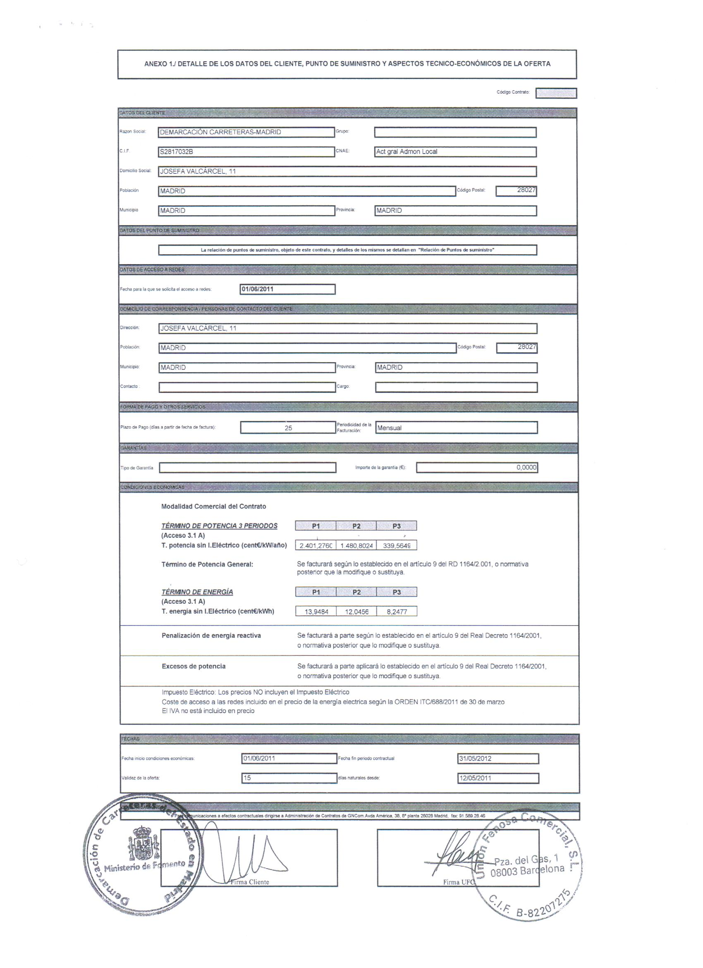
EFICIENCIA ENERGÉTICA EN TÚNELES
TARIFA 3.1 A

Slide 12
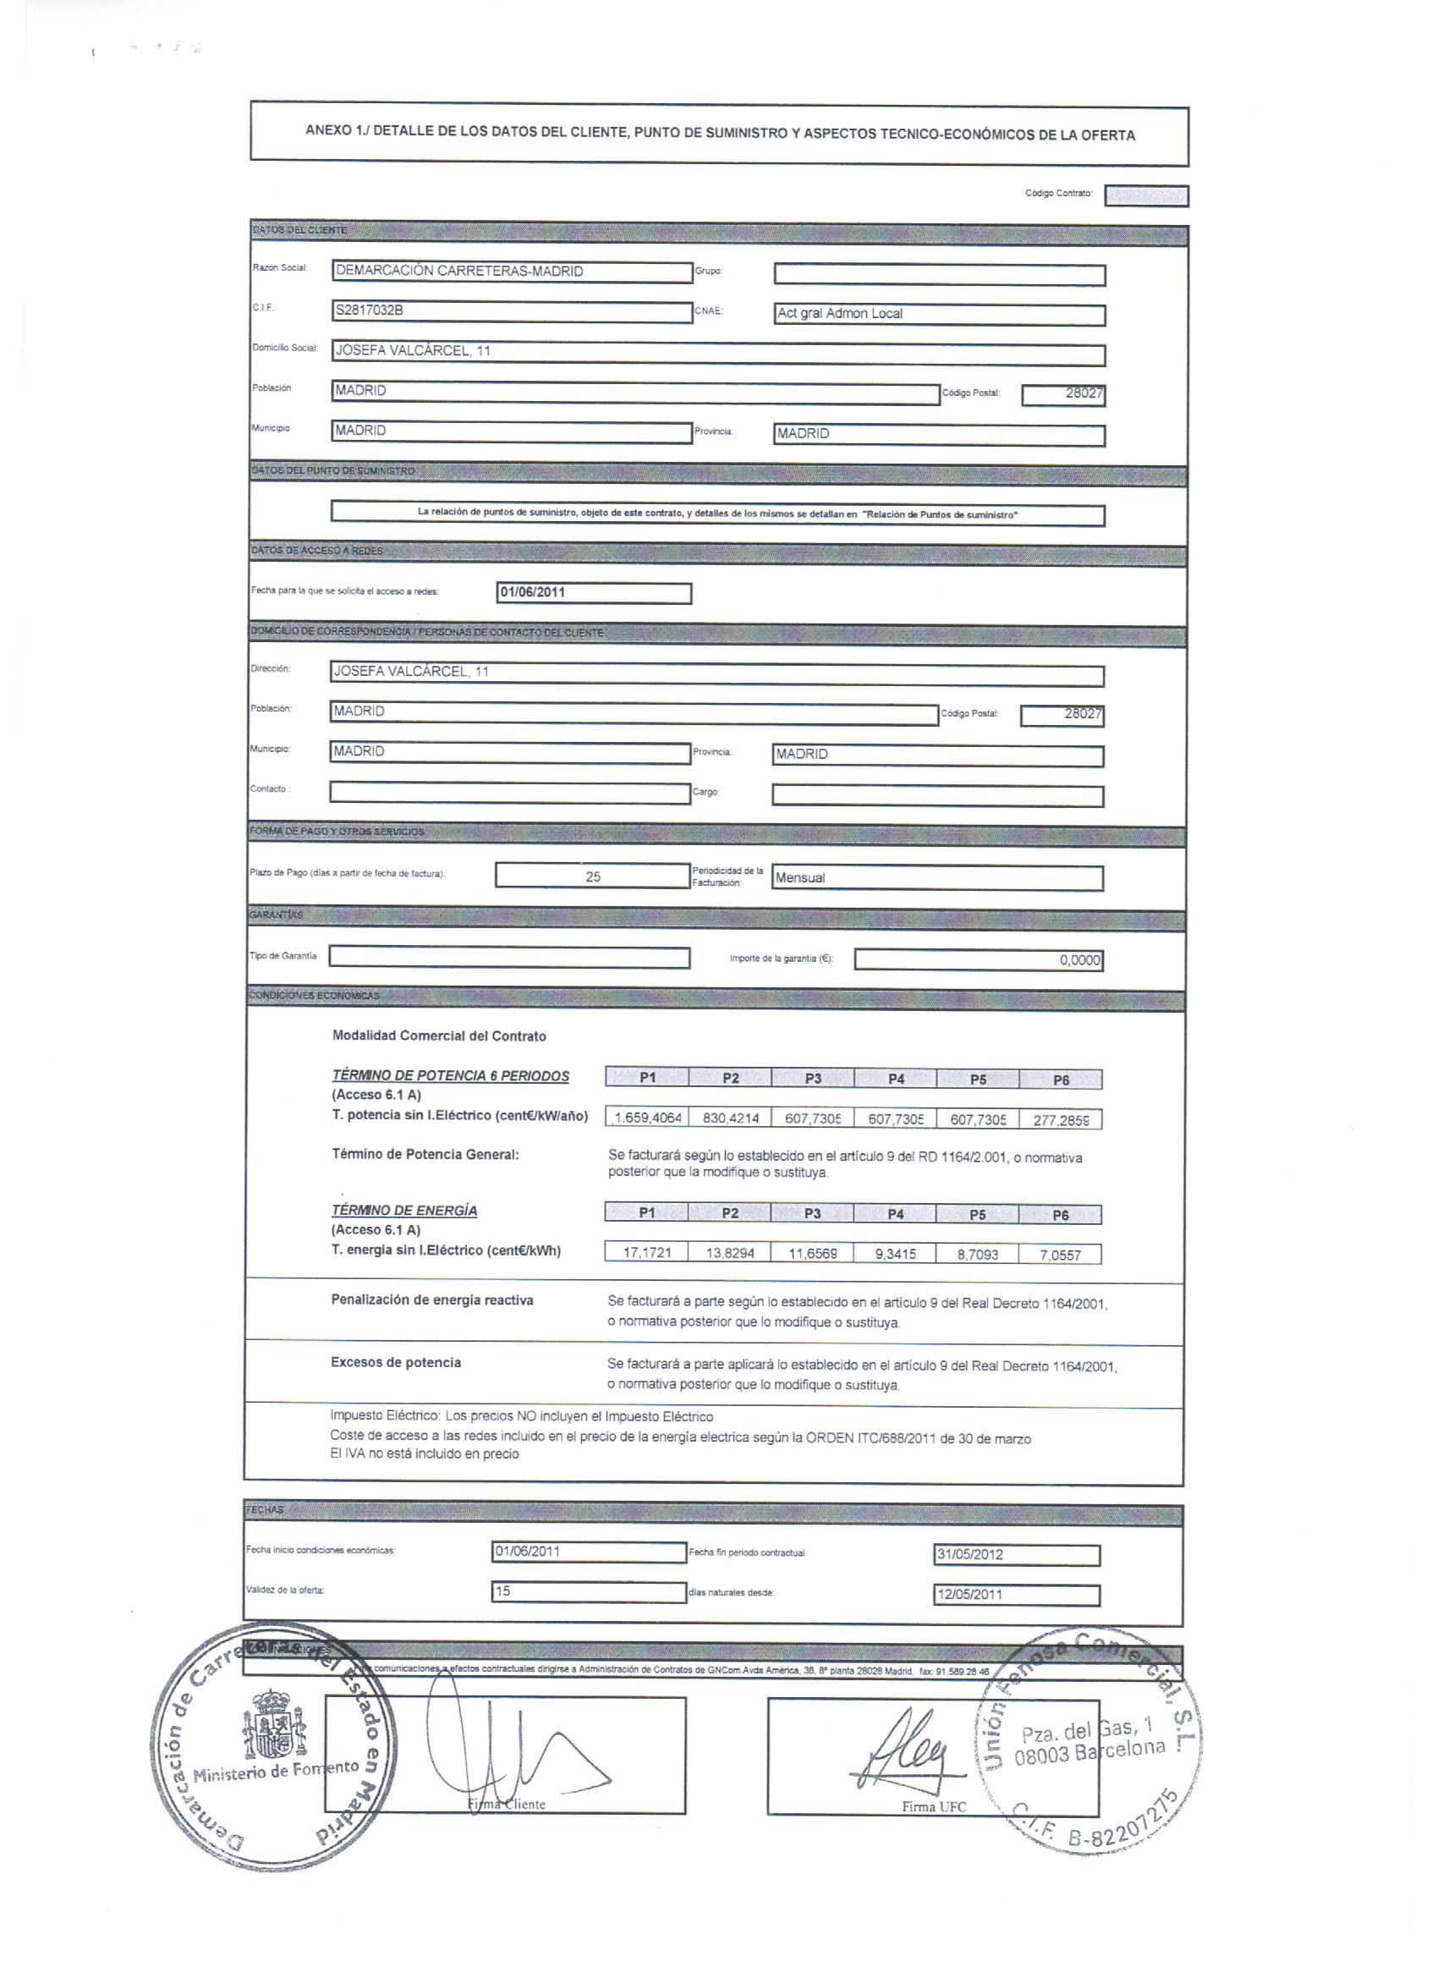
EFICIENCIA ENERGÉTICA EN TÚNELES
TARIFA 6.1 A

Slide 13
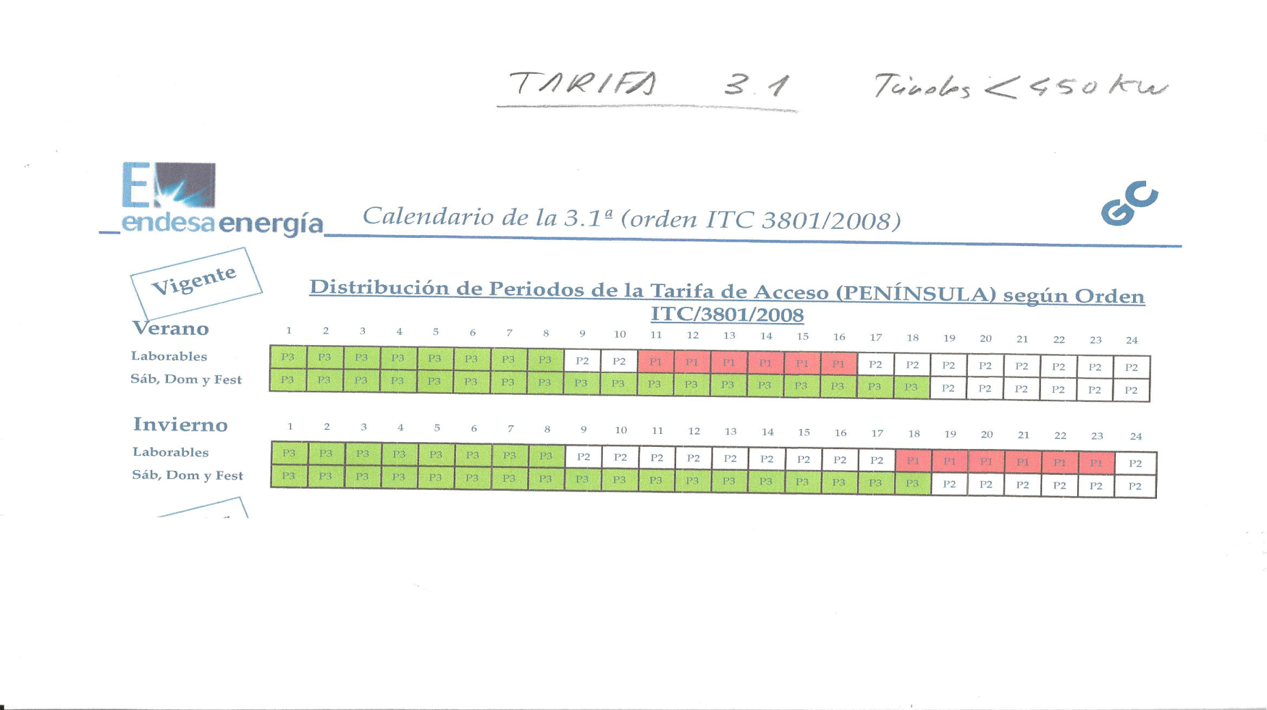
EFICIENCIA ENERGÉTICA EN TÚNELES

Slide 14
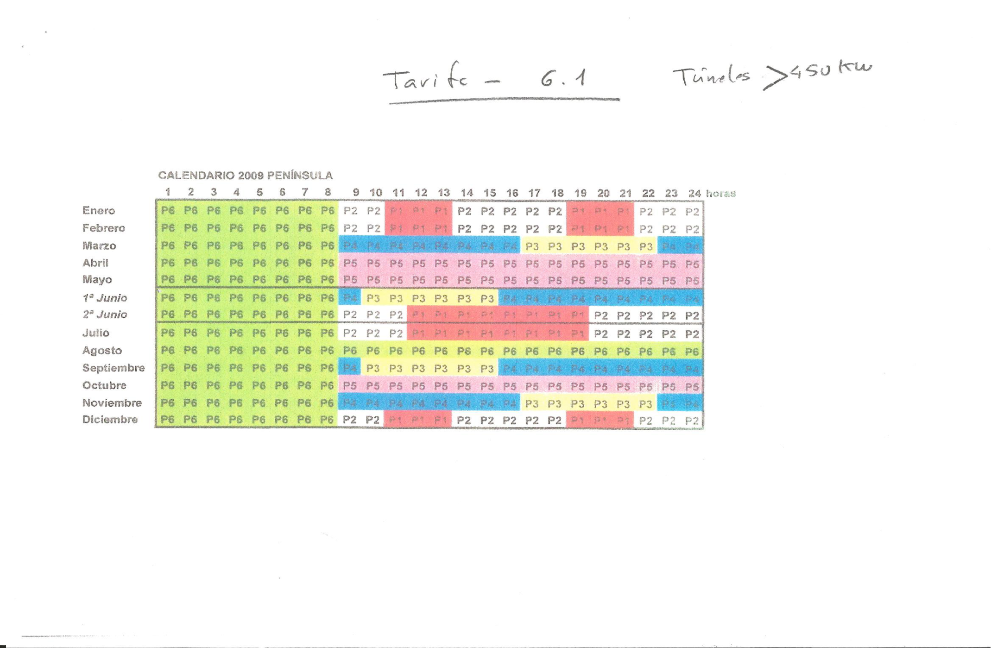
EFICIENCIA ENERGÉTICA EN TÚNELES

Slide 15
EFICIENCIA ENERGÉTICA EN TÚNELES
EJEMPLO TARIFA ÚLTIMO RECURSO: NO HAY DISCRIMINACIÓN POR PERIODOS
El importe de la factura asciende a 9.109,02 € para 41.661,34 kWh consumidos, con lo que el precio medio del kWh es de 0.2186 €/kWh

Slide 16
EFICIENCIA ENERGÉTICA EN TÚNELES
TARIFA 3.1-A NEGOCIADA
El importe de la factura asciende a 7.574,80 € para 56.312,66 kWh consumidos, con lo que el precio medio del kWh es de 0.1345 €/kWh.
La reducción en facturación con tarifa negociada asciende al 38,5 %

Slide 17
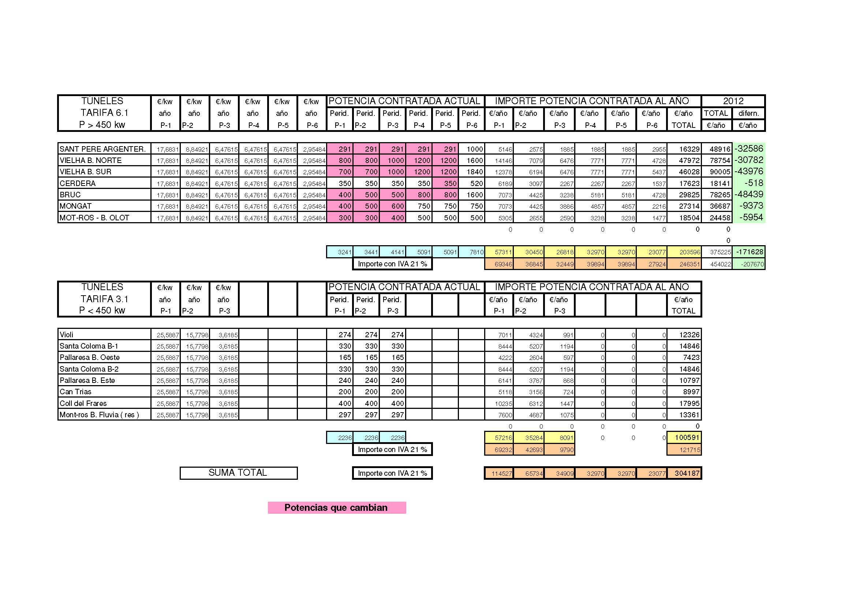
EFICIENCIA ENERGÉTICA EN TÚNELES
EJEMPLO DE AHORRO EN FACTURACIÓN POR REDUCCIÓN DE POTENCIA CONTRATADA

Slide 18
EFICIENCIA ENERGÉTICA EN TÚNELES
EJEMPLO AHORROS POR REDUCCIÓN POTENCIA CONTRATADA EN TÚNEL DE SOMOSIERRA
Nº HORAS | TERMINO FIJO | TERMINO VARIABLE | POT. CONTRAT. 1 | POT. CONTRAT. 2 | POT. CONTRAT. 3
6 | 1659 | 17,17 | 630 | 200 | 200
10 | 830 | 13,82 | 630 | 200 | 200
6 | 607 | 11,65 | 630 | 200 | 200
10 | 607 | 9,34 | 630 | 200 | 200
16 | 607 | 8,71 | 630 | 200 | 200
24 | 277 | 7,05 | 630 | 200 | 630
TERMINO FIJO |  |  | 28.898 € | 9.174 € | 10.365 €
AHORRO EN TERMINO FIJO |  |  |  | 19.724 € | 18.533 €
 |  |  |  | 68,25% | 64,13%

Slide 19
EFICIENCIA ENERGÉTICA EN TÚNELES
EJEMPLO AHORROS POR REDUCCIÓN POTENCIA CONTRATADA EN TÚNEL DEL BRUC
Nº HORAS | TERMINO FIJO | TERMINO VARIABLE | POT. CONTRAT. 1 | POT. CONTRAT. 2 | POT. CONTRAT. 3
6 | 1659 | 17,68 | 1600 | 400 | 400
10 | 830 | 8,84 | 1600 | 400 | 500
6 | 607 | 6,47 | 1600 | 500 | 500
10 | 607 | 6,47 | 1600 | 800 | 800
16 | 607 | 6,47 | 1600 | 800 | 800
24 | 277 | 2,95 | 1600 | 1600 | 1600
TERMINO FIJO |  |  | 73.392 € | 27.135 € | 27.965 €
AHORRO EN TERMINO FIJO |  |  |  | 46.257 € | 45.427 €
 |  |  |  | 63,03% | 61,90%

Slide 20
EFICIENCIA ENERGÉTICA EN TÚNELES
RESUMEN AHORROS POTENCIA CONTRATADA
EN TÚNELES EL SUMINISTRO ES EN MEDIA TENSION. TARIFA 3.1ª O 6.1 A
(< o > 450 KW)
LA POTENCIA EN ILUMINACIÓN Y SERVICIOS BÁSICOS ES MUCHO MENOR QUE LA TOTAL INSTALADA
LA POTENCIA DEMANDADA SE CONTROLA CON MAXÍMETROS Y EXISTE UN CONTADOR PARA CADA PERIODO (3 ó 6)
1 KW CONTRATADO DE MENOS AL AÑO SUPONE UN AHORRO DE 42,2 € EN 3.1 Y 45,87 € EN 6.1
1 KW EN P3 (3.1) SON 3,39 €/AÑO Y EN P6 (6.1) 2,77 €/AÑO DE AHORRO
INTERESA DEJAR EN EL ÚLTIMO PERIODO (P3 o P6) LA POTENCIA MÁXIMA QUE SE VA A EMPLEAR PARA GARANTIZAR EL SUMINISTRO SIEMPRE Y REDUCIR LA CONTRATACIÓN EN EL RESTO DE PERIODOS (AHORRO DE 38,8€ EN 3.1-A Y DE 43,10€ EN 6.1-A)
LOS AHORROS SUPERAN EL 50% DE LA FACTURACIÓN POR TÉRMINO FIJO

Slide 21
EFICIENCIA ENERGÉTICA EN TÚNELES
PENALIZACIONES POR EXCESOS DE POTENCIA SOBRE LA CONTRATADA
DIFERENTE SEGÚN SEA 3.1 o 6.1.
EN LA 3.1 SE CALCULA COMO EN BAJA TENSIÓN Y NO DEPENDE DE LAS VECES QUE UNO SE PASE. COMPUTA MENSUALMENTE:
1 KW EN P1 = 4 EUROS/MES
1 KW EN P2 = 2,50 EUROS/MES
1 KW EN P3 = 0,57 EUROS/MES
EN LA 6.1 DEPENDE DE LA POTENCIA EXCEDIDA Y DEL TIEMPO TOTAL EN EL QUE SE EXCEDA (se mide por cuartos de hora de exceso)

Slide 22
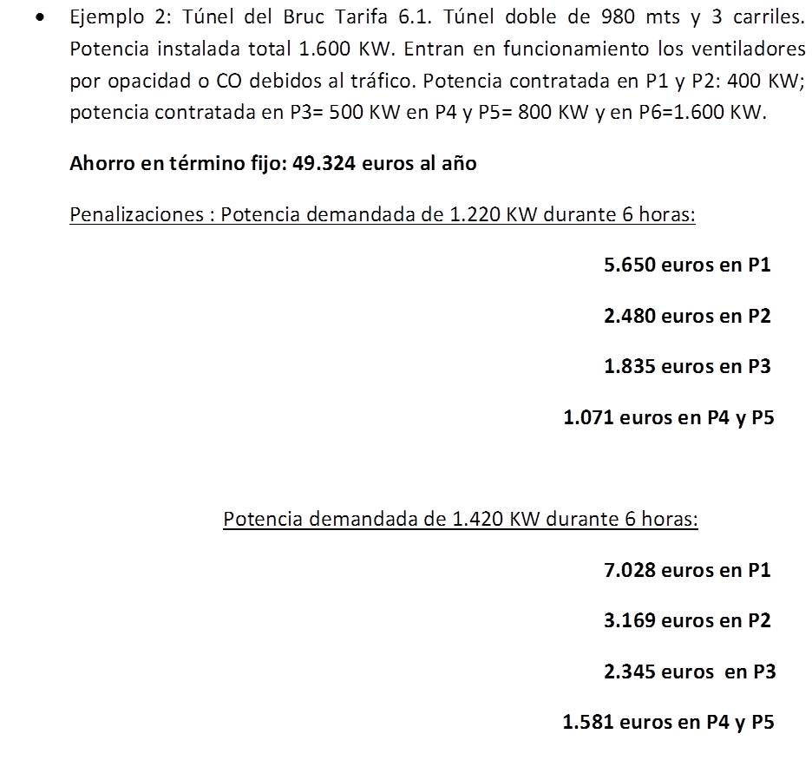
EFICIENCIA ENERGÉTICA EN TÚNELES
EJEMPLO DE PENALIZACIONES 2

Slide 23
EFICIENCIA ENERGÉTICA EN TÚNELES
CONCLUSIONES FACTURACIÓN
En túneles contratar en cada periodo la potencia que normalmente se emplea en explotación normal. En los recibos aparece el dato del maxímetro que nos puede orientar sobre el histórico de cada periodo de facturación. En túneles de montaña normalmente bastará contratar la iluminación y servicios. En el periodo P3 o P6 hay que dejar la potencia máxima que pensemos que se va a emplear (nunca será la suma de los dos túneles)
En tarifa 3.1 tener en cuenta lo siguiente:
Las pruebas de ventiladores hacerlas siempre en periodo P3. La penalización no depende de la duración sino de la potencia máxima
No encender todos los ventiladores a la vez
Hacer pruebas solo una vez al año o bien todas dentro del mismo mes
Las pruebas en periodos P1 y P2 mejor hacerlas con el suministro de los grupos electrógenos (se prueban además)

Slide 24
EFICIENCIA ENERGÉTICA EN TÚNELES
CONCLUSIONES FACTURACIÓN (2)
3. En tarifa 6.1 tener en cuenta lo siguiente:
Las pruebas de ventiladores hacerlas en periodo P6. La penalización sí depende de la duración (raíz cuadrada) y de la potencia máxima (x 2). Penaliza mas el exceso de potencia que la duración
No encender todos los ventiladores a la vez
Las pruebas en periodos P1 a P5 mejor hacerlas con el suministro de los grupos electrógenos (aprovechamos para probarlos)
4. Instalar analizadores de redes para controlar excesos y consumos
5. En los ESCADAS de los túneles se incluirá la gestión energética de forma que se conozca en todo momento la potencia instantánea y el consumo. También se incluirán alarmas para avisar del exceso de consumos y se integrará la gestión de la iluminación
Es importante que los túneles dispongan de grupos electrógenos potentes para poder suministrar energía alternativa.
Si un incidente se prevé que va a durar un tiempo elevado (> 2 horas) puede ser aconsejable suministrar energía con el grupo electrógeno (exige un acoplamiento automático) para evitar la penalización

Slide 25
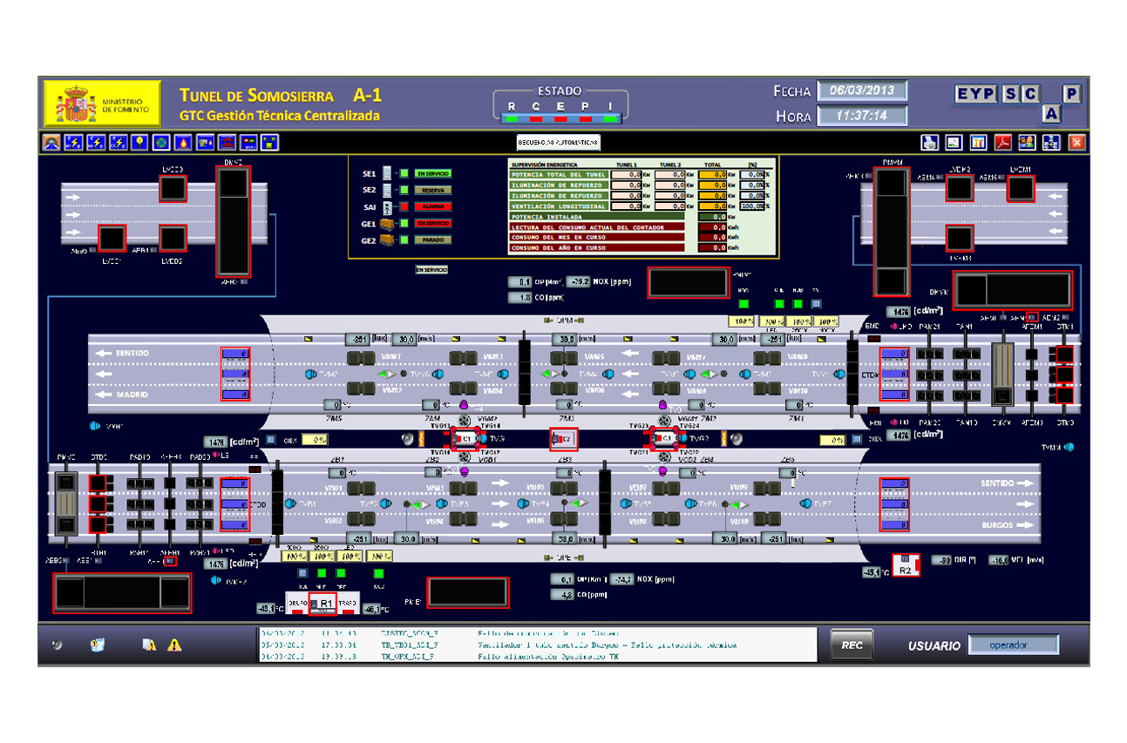
EFICIENCIA ENERGÉTICA EN TÚNELES

Slide 26
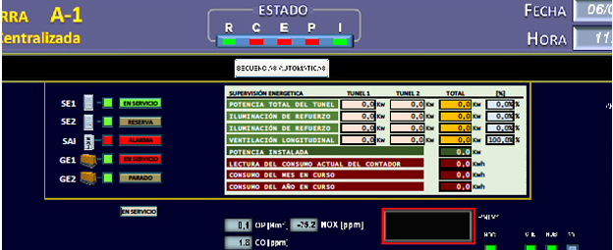
EFICIENCIA ENERGÉTICA EN TÚNELES

Slide 27
EFICIENCIA ENERGÉTICA EN TÚNELES
Hasta ahora hemos visto el ahorro en facturación gracias a una menor contratación o una menor tarifa. El siguiente paso es estudiar el
AHORRO EN CONSUMO

Slide 28
EFICIENCIA ENERGÉTICA EN TÚNELES
Hemos visto que los ratios actuales de los túneles de la red son:
Los ratios promedios para iluminación deseables son los siguientes:
      Consumo : 25-35 Kwh/m2 y año
      Facturación 4,5-6 €/m2 y año
      En túneles muy eficientes con leds la previsión es de poder llegar a 25 kwh/m2 y año y 4,25 €/m2 y año
      Afecta mucho la latitud y la orientación

Slide 29
EFICIENCIA ENERGÉTICA EN TÚNELES
CONSUMOS
85 túneles tienen un promedio de facturación superior a 6 €/m2. Si rebajamos la facturación a este valor el ahorro conseguido ascendería a 3.000.000 de euros (lo que supone un 23% de la facturación en túneles)
Si rebajáramos la facturación a 5 €/m2 el ahorro sería de 5.700.000 euros (equivalente al 43% de la facturación energética en túneles)
Para conseguir estos ahorros estudiaremos a continuación las siguientes actuaciones:
      Actuaciones inmediatas
      Actuaciones de bajo coste
      Actuaciones de coste elevado
      Las dos primeras actuaciones bajarían el coste medio a 5,5-6 €/m2
      La tercera actuación rebajaría el coste medio hasta los 4,5 €/m2

Slide 30
EFICIENCIA ENERGÉTICA EN TÚNELES
AHORRO EN CONSUMO (actuaciones inmediatas I):
Para reducir el consumo sin incurrir en inversiones importantes es necesario revisar o actuar de la manera siguiente:
Medir los niveles lumínicos actuales (soleado, nublado, crepuscular y nocturno) y comprobar que son los adecuados según las nuevas recomendaciones basadas en la UNE 14380
Comprobar que los niveles lumínicos se producen en los momentos adecuados (comprobar los luxómetros y/o luminancímetros)
Si se observa que los niveles son altos se pueden sustituir lámparas por otras de menor potencia o bien apagar luminarias. Comprobar que las luminarias están bien orientadas (luego veremos ejemplos reales)
La iluminación de la zona umbral (que además es la de mayor potencia) se distribuye en una distancia igual a la distancia de parada. Esta distancia por normativa debe calcularse para pavimento húmedo lo que produce unas distancias de parada elevadas. Podemos modificar la velocidad del túnel para reducir la distancia de parada, y por consiguiente la zona umbral y el consumo. Esta modificación de la velocidad puede establecerse de forma permanente o de forma temporal

Slide 31
EFICIENCIA ENERGÉTICA EN TÚNELES
EFICIENCIA ENERGETICA
AHORRO EN CONSUMO (actuaciones inmediatas II) :
Variación de la velocidad de forma temporal
Podemos variar la velocidad permitida en los accesos al túnel de forma que en caso de lluvia se reduzca hasta una velocidad cuya distancia de parada sea equivalente a la del pavimento seco. La variación puede realizarse mediante señalización variable.
VELOCIDAD | f (seco) | f (húmedo) | T= 2 SEG
 |  |  | SECO | HUMEDO
60 | 0,67 | 0,37 | 54 | 72
65 | 0,66 | 0,36 | 61 | 82
70 | 0,65 | 0,35 | 69 | 94
75 | 0,63 | 0,34 | 77 | 107
80 | 0,62 | 0,33 | 85 | 121
85 | 0,61 | 0,32 | 94 | 136
90 | 0,59 | 0,31 | 104 | 153
95 | 0,58 | 0,31 | 114 | 167
100 | 0,57 | 0,30 | 125 | 187
NOTA: DISTANCIAS DE PARADA PARA s=0% (pendiente)
Así por ejemplo, un túnel con velocidad “en seco” de 100 km/h podría ver reducida su velocidad a 80 km/h en caso de lluvia (“pavimento mojado”) lo que evitaría tener que establecer una distancia de parada de 187 metros

Slide 32
EFICIENCIA ENERGÉTICA EN TÚNELES
COMPARATIVA ILUMINACIÓN INTERIOR TÚNELES SEGÚN NORMATIVA
LUMINANCIA DIURNA INTERIOR EN TUNELES SEGÚN LA DIFERENTE NORMATIVA EXISTENTE EN Cd/m2
 | VELOCIDAD | IMD | UNE 14380 Tabla A.3 | UNE 14380 Tabla A.9 | CIE 88 (1) | Túnel muy largo | Longitud túnel muy largo
 |  | 50.000 | 15 | 6 | 10 | 3,5
 | 100 | 25.000 | 10 | 4 | 8 | 3 | 1.548
 |  | 15.000 |  |  | 6 | 2,5
 |  | 50.000 | 12 | 5 | 9,2 | 4
UNIDIRECCIONAL | 90 | 25.000 | 8 | 3 |  |  | 1.390
 |  | 15.000 |  |  | 5,4 | 2,2
 |  | 50.000 | 9 | 4 | 8,4 | 4,5
 | 80 | 25.000 | 6 | 2 |  |  | 1.230
 |  | 15.000 |  |  | 4,8 | 1,9
 | 100 | 8.000 | 10 | 4 | 10 | 3,5 | 2.263
 |  | 2.500 |  |  | 6 | 2,5
BIDIRECCIONAL | 90 | 8.000 | 8 | 3 | 9,2 | 4 | 2.030
 |  | 2.500 |  |  | 5,4 | 2,2
 | 80 | 8.000 | 6 | 2 | 8,4 | 4,5 | 1.794
 |  | 2.500 |  |  | 4,8 | 1,9

Slide 33
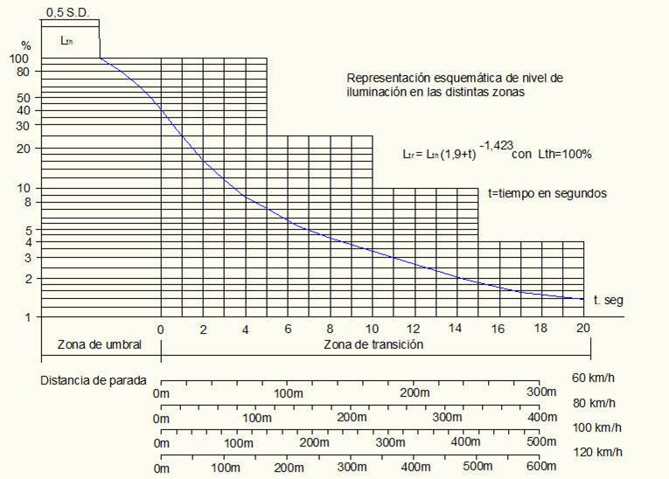
EFICIENCIA ENERGÉTICA EN TÚNELES
AHORRO EN CONSUMO (actuaciones de bajo coste I) :
El siguiente paso una vez se han tomado las medidas iniciales de ajustar los niveles lumínicos y comprobar que estos se establecen en los momentos adecuados es ejecutar determinadas actuaciones de bajo coste que no implican ni el cambio de luminarias ni el establecimiento de nuevas redes de distribución eléctrica. El objeto de estas medidas es ajustarnos lo máximo posible a la curva de adaptación que establece la CIE 88.

Slide 34
EFICIENCIA ENERGÉTICA EN TÚNELES
AHORRO EN CONSUMO (actuaciones de bajo coste II) :
En la actualidad los sistemas que se emplean para cambiar de un régimen a otro se basan en el apagado y encendido de circuitos. Esto se traduce en un funcionamiento por escalones, así por ejemplo el régimen de soleado se mantiene hasta que el nivel de iluminación exterior corresponde al de nublado. A veces se divide el soleado en dos circuitos para disponer del 50 %. Con este sistema se está produciendo un exceso de iluminación muy importante que provoca un gasto innecesario (pensemos que la iluminación del régimen de soleado supone más del 50 % del consumo total) . Lo ideal sería poder ir regulando el nivel conforme va disminuyendo la luminancia exterior.
Para conseguir esta regulación progresiva de las luminarias el sistema a emplear es el siguiente:
Instalación de balastos electrónicos regulables en luminarias
Instalación de luminancímetros en bocas en sustitución de los luxómetros
Instalación de un sistema de gestión de la iluminación.
La instalación de los balastos puede suponer 200€ por luminaria y el resto, dependiendo de la instalación, unos 10.000 euros.
Es conveniente además disponer de un regulador de flujo en cabecera que permita establecer un nivel nocturno reducido (< 1 cd/m2) en los periodos de muy poco tráfico. En este caso es conveniente disponer además de un balizamiento de bajo consumo en hastiales.

Slide 35
EFICIENCIA ENERGÉTICA EN TÚNELES
AHORRO EN CONSUMO (actuaciones de bajo coste III) :
Para un túnel como el de Somosierra (2 túneles de 620 metros y 3 carriles) tendríamos la siguiente inversión:
Balastos electrónicos regulables : 402Ud x 200€ = 80.400 €
Luminancímetros y gestión = 10.000€
Regulador de flujo nocturno = 4.000€
Total inversión: 94.400€ x 1,21 = 114.224 €
El ahorro que se podría obtener sería del 20% sobre el consumo actual lo que daría un ahorro anual de:
  700.000 kwh x 0,20 x 0,15 = 21.000 €
  La inversión se amortiza en 5,5 años

Slide 36
EFICIENCIA ENERGÉTICA EN TÚNELES
AHORRO EN CONSUMO (actuaciones de alto coste I)
Las inversiones de alto coste pueden ser del siguiente tipo:
Sustitución de luminarias por otras de mayor rendimiento y con una situación mejor. Normalmente es más eficiente la colocación horizontal de la luminaria y también deben emplearse luminarias de led en el alumbrado permanente ya que permiten su regulación continua entre el 0 % y el 100%
En las zonas de umbral y transición (refuerzo) deben emplearse luminarias de VSAP ya que los leds de momento no tienen la suficiente potencia para conseguir los niveles lumínicos necesarios. Estas luminarias de VSAP deben contar con balastos electrónicos regulables tal y como hemos comentado antes.
Incluir la gestión de la iluminación en los ESCADAS de gestión centralizada
Incluir un balizamiento de leds regulable en hastiales
Estudiar la construcción de un apantallamiento en los tramos de acceso a las bocas del túnel (estudio apantallamientos de la Demarcación de Murcia)

Slide 37
EFICIENCIA ENERGÉTICA EN TÚNELES
 | TUNEL B-Norte | TUNEL B-Sur | TOTAL
U1 - 400 w. | 82 | 56 | 138
U2 - 400 w. | 48 | 16 | 64
T1 - 400 w. | 24 |  | 24
T1 - LED 108 w. |  | 70 | 70
T2 - LED 108 w. | 64 | 22 | 86
T3 - LED 109 w. | 8 | 12 | 20
INTERIOR - LED 108 w. | 84 | 84 | 168
 |  |  | 570
 |  | POTENCIA (w)
PROYECTOR 400 W. | 226 | 97406
LED -108 W. | 344 | 37152
SUMA | 570 | 134558
TUNEL ACTUAL
 | TUNEL B-Norte | TUNEL B-Sur | TOTAL
U1+U2+T1 - 400 w. | 123 | 116 | 239
U+T1+T2+T3 - 250 w. | 26 | 30 | 56
U+T1+T2+T3 - 150 w. | 12 | 13 | 25
INTERIOR - 150 w. | 86 | 85 | 171
 |  |  | 491
 |  | POTENCIA (w)
U1+U2+T1 - 400 w. | 239 | 103009
U+T1+T2+T3 - 250 w. | 56 | 15188
U+T1+T2+T3 - 150 w. | 25 | 4250
INTERIOR - 150 w. | 171 | 29070
SUMA | 491 | 151517
COMPARATIVA ENTRE LA NUEVA SOLUCIÓN PARA LA ILUMINACIÓN DEL TÚNEL DE SOMOSIERRA Y LA ACTUAL.
SE DISMINUYE LA POTENCIA INSTALADA EN 17 KW (11,2 %)

Slide 38
EFICIENCIA ENERGÉTICA EN TÚNELES
 | ALUMBRADO BOCAS TRAMO UMBRAL 1
 | ACTUAL NORTE | PROYECTO NORTE | ACTUAL SUR | PROYECTO SUR
Em ( lux ) | 1341 | 3333 | 1341 | 2254
Ug ( min/med ) | 0,61 | 0,41 | 0,61 | 0,41
Uo ( min / max ) | 0,5 | 0,54 | 0,5 | 0,54
Lm. ( cad/m2 ) | 35,4 | 171 | 35,4 | 116
U. min/med | 0,36 | 0,53 | 0,36 | 0,52
Ul ( longitu. ) | 0,96 | 0,96 | 0,96 | 0,93
LOS NIVELES LUMÍNICOS SE TRIPLICAN O CUADRIPLICAN

Slide 39
EFICIENCIA ENERGÉTICA EN TÚNELES
 | ALUMBRADO INTERIOR
 | TUNEL ACTUAL | PROYECTO
Em ( lux ) | 38,56 | 80,1
Ug ( min/med ) | 0,21 | 0,53
Uo ( min / max ) | 0,08 | 0,4
LOS NIVELES LUMÍNICOS DE LA ZONA INTERIOR SE DUPLICAN

Slide 40
TUNEL DE SOMOSIERRA (LEDS)
 | CONSUMOS
POT/m2 (W/m2) TUNEL | SOLEADO | NUBLADO | CREPUSCULAR | PERMANENTE | NOCTURNO | TOTAL | RATIO Kwh/m2 TRAMO | RATIO €/m2 TRAMO | RATIO Kwh/m2 TUNEL | RATIO €/m2 TUNEL | % S/CONSUMO TOTAL | RATIO €/ml
3,802 | 82.782 | 23.652 | 2.628 | 3.285 | 394 | 112.741 | 119,3 | 20,28 | 12,99 | 2,21 | 45,73% | 30,91
1,152 | 22.484 | 6.424 | 730 | 6.570 | 394 | 36.602 | 87,1 | 14,82 | 4,22 | 0,72 | 14,85% | 10,04
0,760 | 14.564 | 4.161 | 475 | 4.928 | 788 | 24.915 | 39,5 | 6,72 | 2,87 | 0,49 | 10,11% | 6,83
0,680 | 8.943 | 3.431 | 675 | 4.928 | 591 | 18.568 | 13,6 | 2,31 | 2,14 | 0,36 | 7,53% | 5,09
0,276 | - | 1.752 | 438 | 9.855 | 1.183 | 13.228 | 15,7 | 2,68 | 14,00 | 2,38 | 5,37% | 3,63
0,760 | - |  |  | 36.135 | 4.336 | 40.471 | 9,0 | 1,54 | 4,66 | 0,79 | 16,42% | 11,10
7,431 | 128.772 | 39.420 | 4.946 | 65.700 | 7.687 | 246.525 | 28,4 | 4,83 | 28,40 | 4,83 | 100,00% | 67,60
FACTURACION: | 21.891 | 6.701 | 841 | 11.169 | 1.307 | 41.909
 | 52,23% | 15,99% | 2,01% | 26,65% | 3,12% | 100,00%
€/m2: | 2,52 | 0,77 | 0,10 | 1,29 | 0,15 | 56,80%
2,535 | 53.144 | 15.184 | 1.898 | 6.570 | 788 | 77.584 | 82,1 | 13,96 | 8,94 | 1,52 | 41,38% | 21,27
0,806 | 16.352 | 4.672 | 584 | 3.285 | 394 | 25.287 | 60,2 | 10,24 | 2,91 | 0,50 | 13,49% | 6,93
0,541 | 8.943 | 2.555 | 365 | 6.570 | 788 | 19.221 | 26,2 | 4,45 | 2,21 | 0,38 | 10,25% | 5,27
0,288 | 2.555 | 1.606 | 402 | 4.928 | 591 | 10.081 | 13,7 | 2,33 | 1,16 | 0,20 | 5,38% | 2,76
0,415 | - | 3.066 | 767 | 9.855 | 1.183 | 14.870 | 10,9 | 1,85 | 1,71 | 0,29 | 7,93% | 4,08
0,760 | - |  |  | 36.135 | 4.336 | 40.471 | 9,0 | 1,54 | 4,66 | 0,79 | 21,58% | 11,10
5,346 | 80.994 | 27.083 | 4.015 | 67.343 | 8.081 | 187.515 | 21,6 | 3,67 | 21,60 | 3,67 | 100,00% | 51,42
FACTURACION: | 13.769 | 4.604 | 683 | 11.448 | 1.374 | 31.878
 | 43,19% | 14,44% | 2,14% | 35,91% | 4,31% | 100,00%
€/m2 | 1,59 | 0,53 | 0,08 | 1,32 | 0,16 | 43,20%
6,388 | 209.766 | 66.503 | 8.961 | 133.043 | 15.768 | 434.040 | 25,0 | 4,25 | 25,00 | 4,25 |  | 59,51
FACTURACION: | 35.660 | 11.306 | 1.523 | 22.617 | 2.681 | 73.787
€/m2: | 2,05 | 0,65 | 0,09 | 1,30 | 0,15 | 4,25
 | 48,33% | 15,32% | 2,06% | 30,65% | 3,63% | 100,00%

Slide 41
EFICIENCIA ENERGÉTICA EN TÚNELES
AHORROS EN SOMOSIERRA E INVERSIONES
El ahorro en Somosierra es de 266.000 kwh y año (38% de ahorro) ascendiendo a unos 40.000 euros, equivalente al 14% de la facturación de la Demarcación de Madrid.
En ratios se ha pasado de 43,4 kwh/m2 a 25 kwh/m2 y de 6,85 €/m2 a 4,25 €/m2
La inversión en la parte de iluminación ha ascendido a 500.000 euros

Slide 42
EFICIENCIA ENERGÉTICA EN TÚNELES
SEGUIMIENTO CONSUMOS I

Slide 43
EFICIENCIA ENERGÉTICA EN TÚNELES
SEGUIMIENTO CONSUMOS II

Slide 44
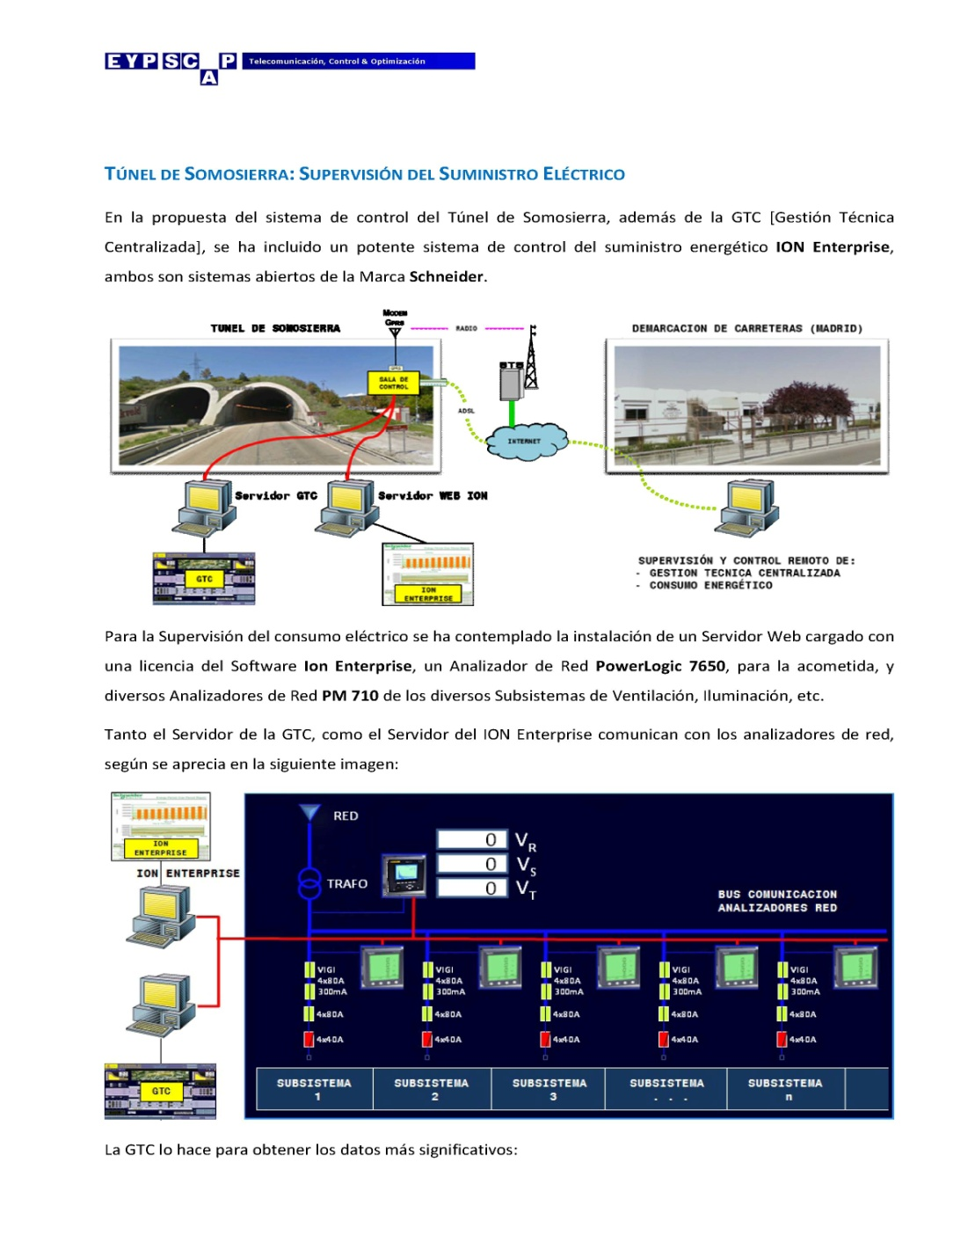
EFICIENCIA ENERGÉTICA EN TÚNELES

Slide 45
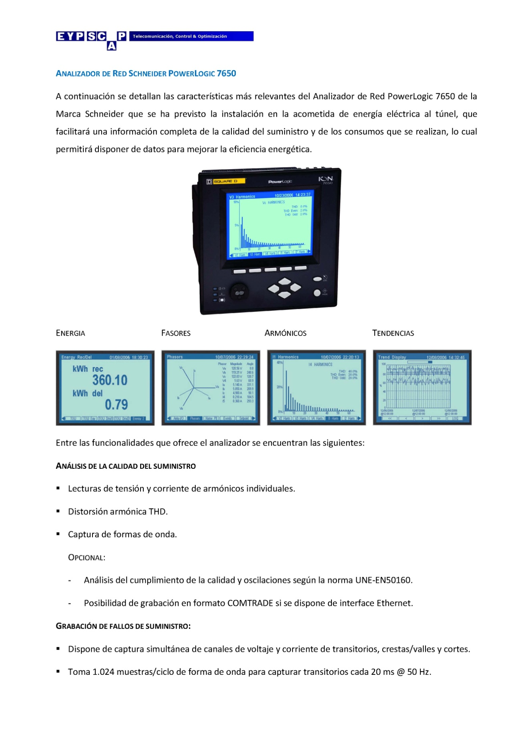
EFICIENCIA ENERGÉTICA EN TÚNELES

Slide 46
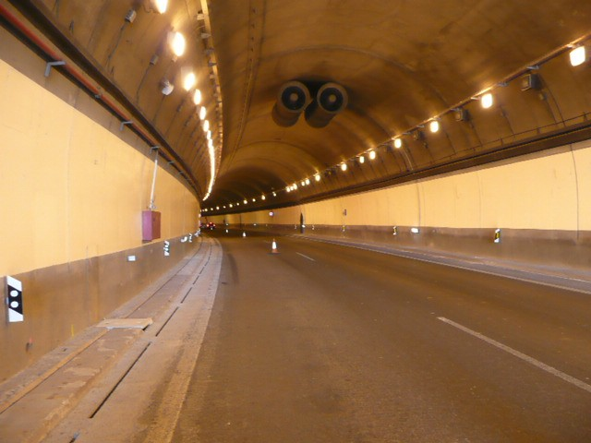
EFICIENCIA ENERGÉTICA EN TÚNELES
TÚNEL INEFICIENTE. LUMINARIAS ALTAS Y MAL ORIENTADAS. ILUMINA HASTIALES Y CLAVE

Slide 47
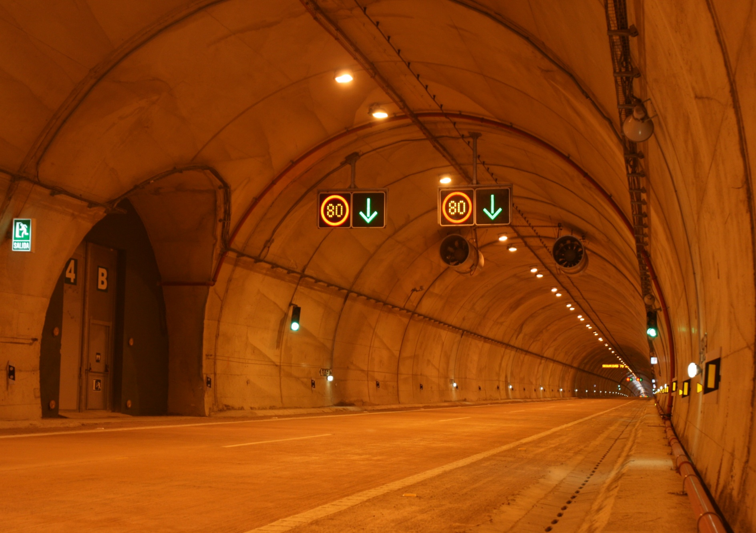
EFICIENCIA ENERGÉTICA EN TÚNELES
TÚNEL EFICIENTE. LUMINARIAS BIEN ORIENTADAS. NO ILUMINA HASTIALES Y CLAVE. LA ILUMINACIÓN ES LA REFLEJADA POR EL PAVIMENTO DEHORMIGÓN

Slide 48
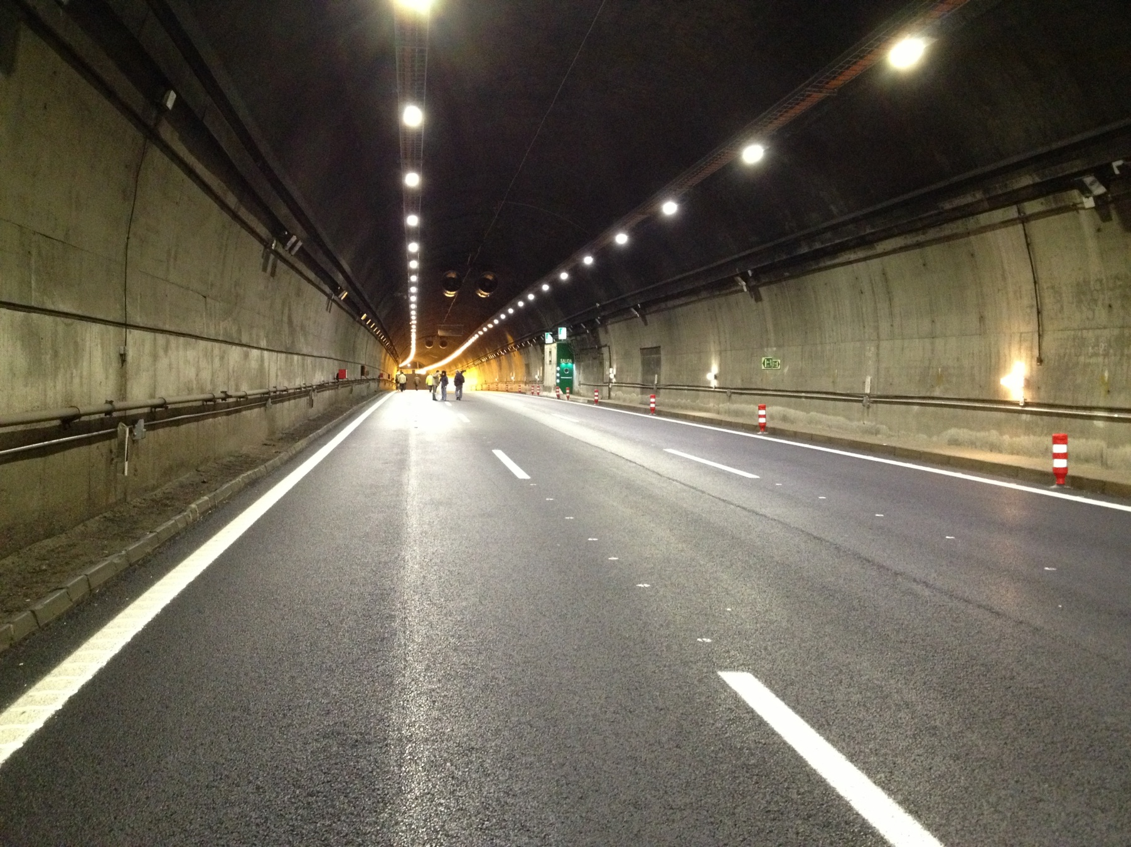
EFICIENCIA ENERGÉTICA EN TÚNELES
LUMINARIAS DE LEDS 10 CD/M2. ZONA DE TRANSICIÓN

Slide 49
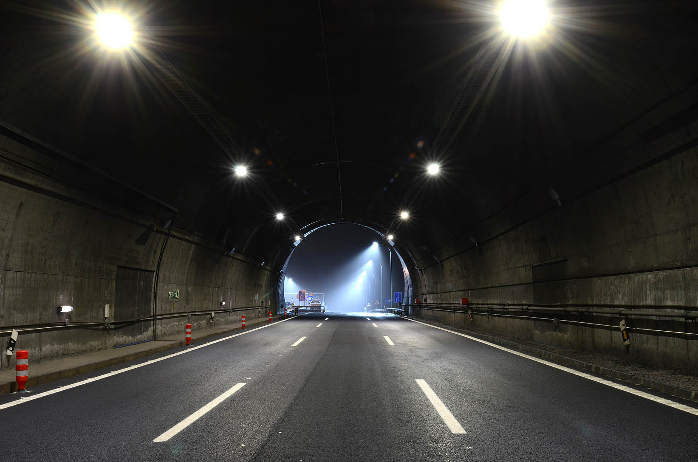
EFICIENCIA ENERGÉTICA EN TÚNELES
ALUMBRADO NOCTURNO LEDS 5-6 Cd/M2

Slide 50
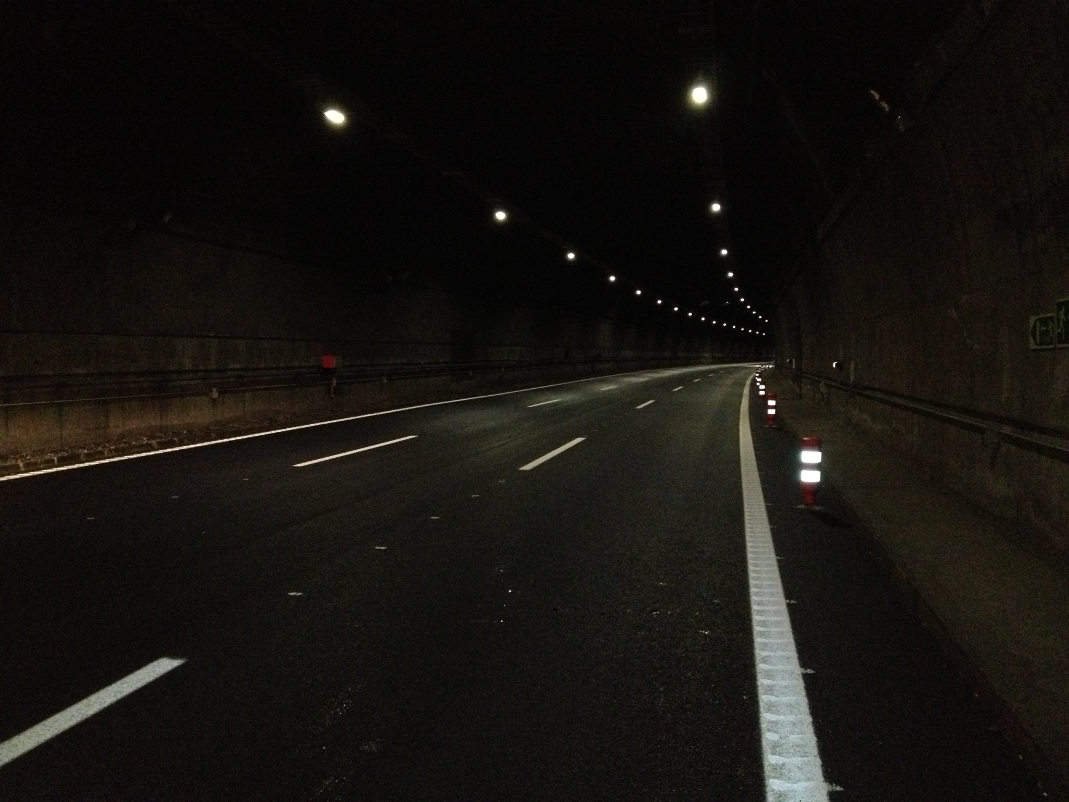
EFICIENCIA ENERGÉTICA EN TÚNELES
ALUMBRADO NOCTURNO REDUCIDO LEDS 0,4 Cd/M2. FALTA EL BALIZAMIENTO EN HASTIALES

Slide 51
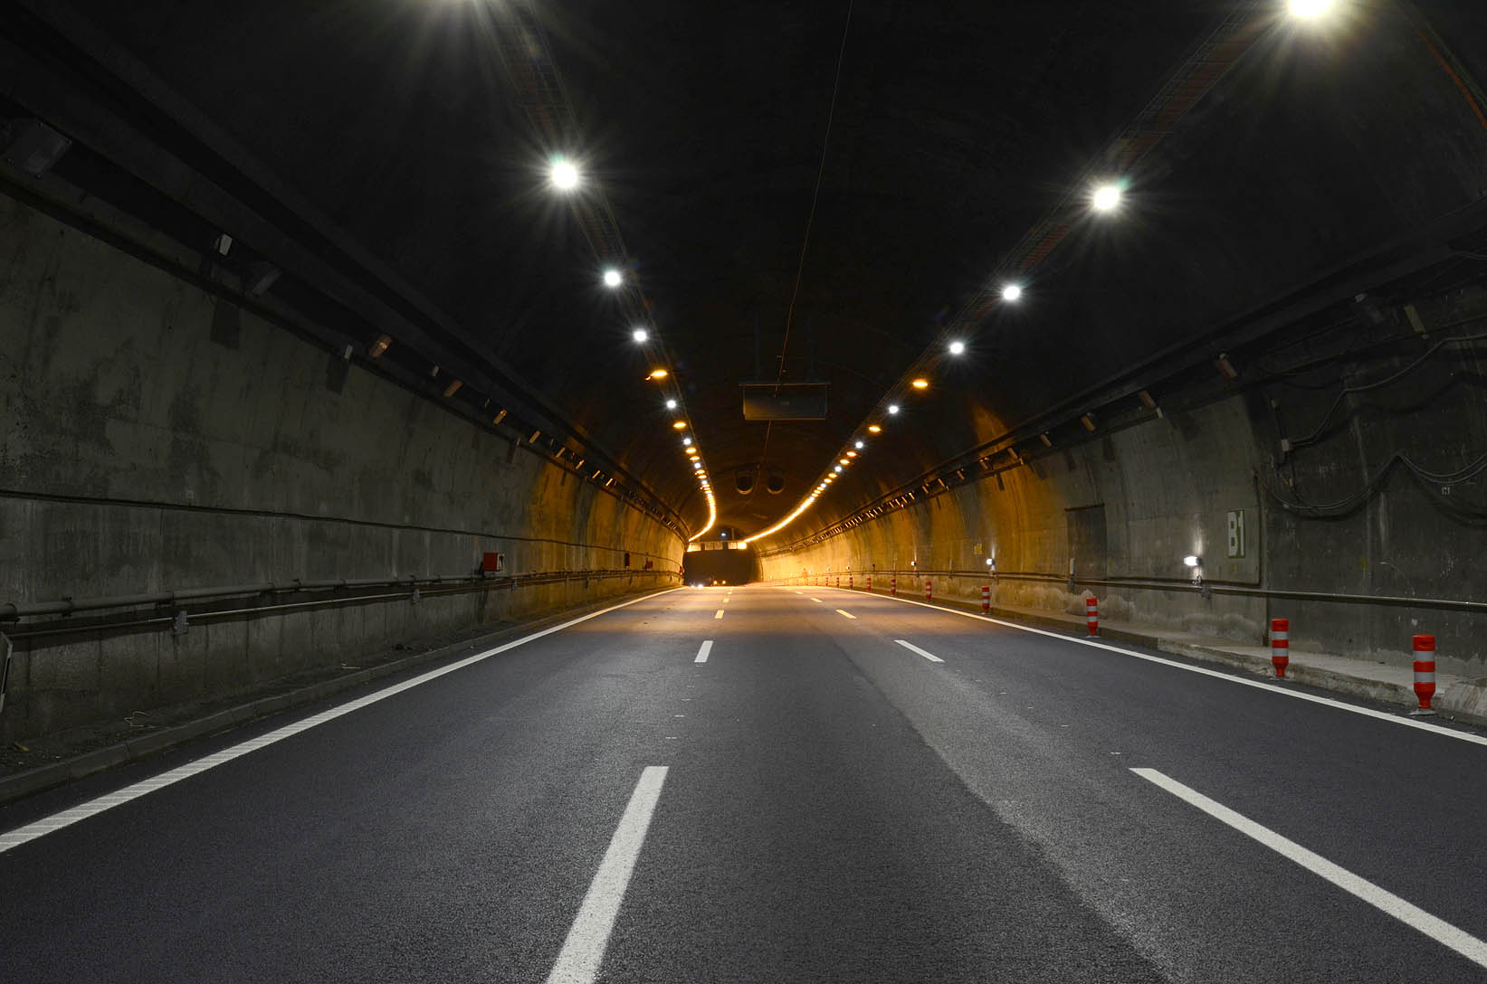
EFICIENCIA ENERGÉTICA EN TÚNELES

Slide 52
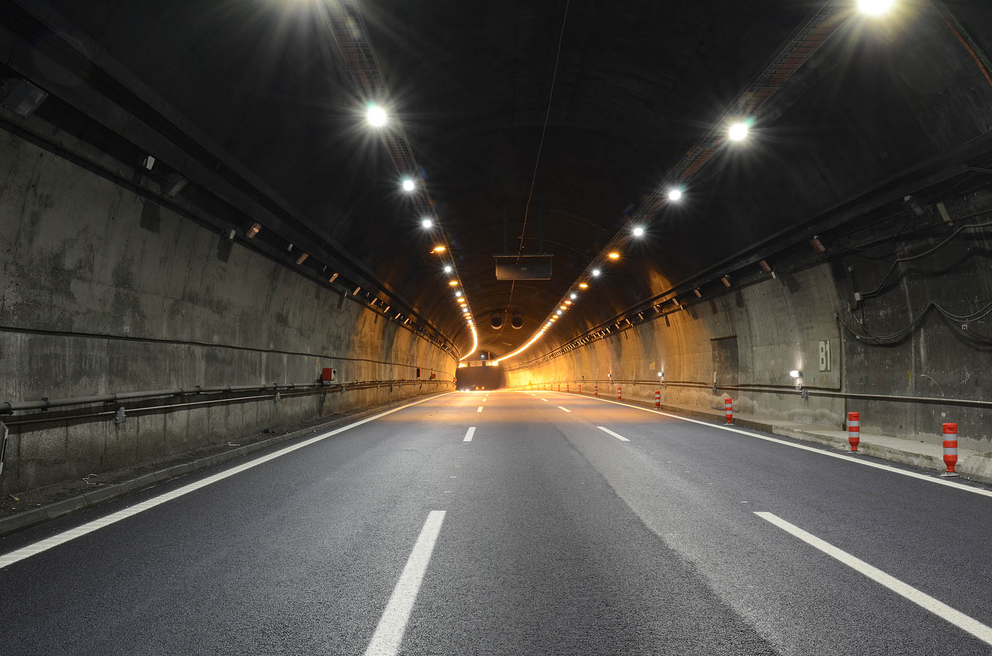
EFICIENCIA ENERGÉTICA EN TÚNELES

Slide 53
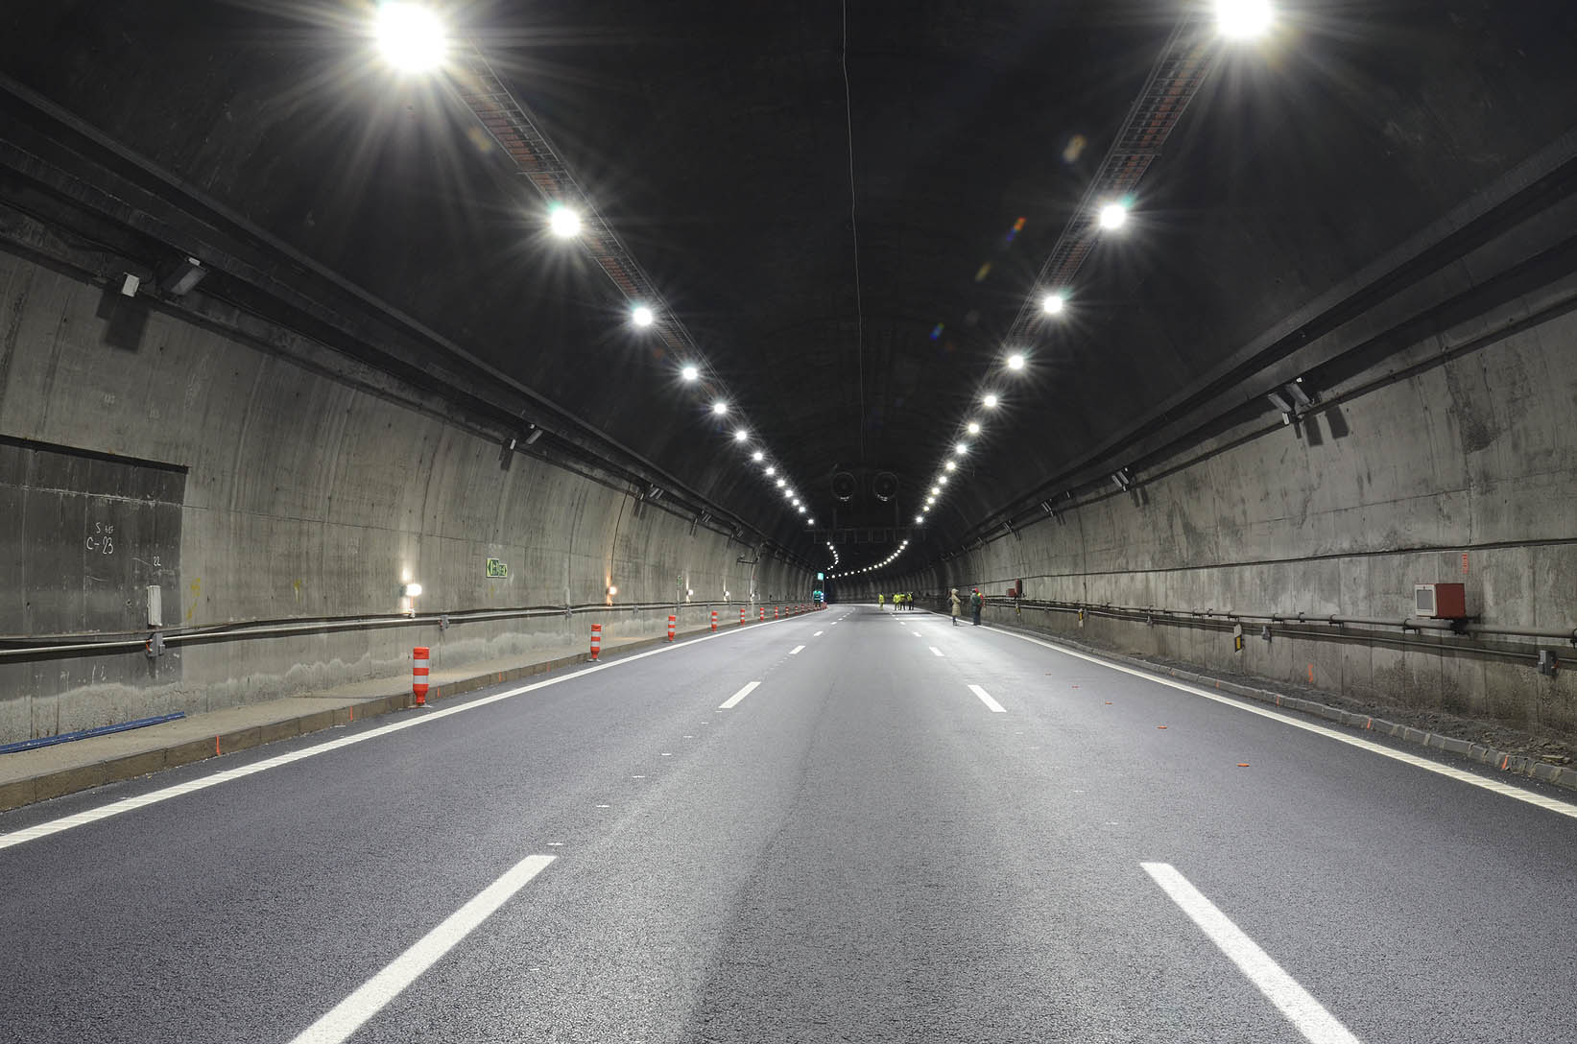
EFICIENCIA ENERGÉTICA EN TÚNELES

Slide 54
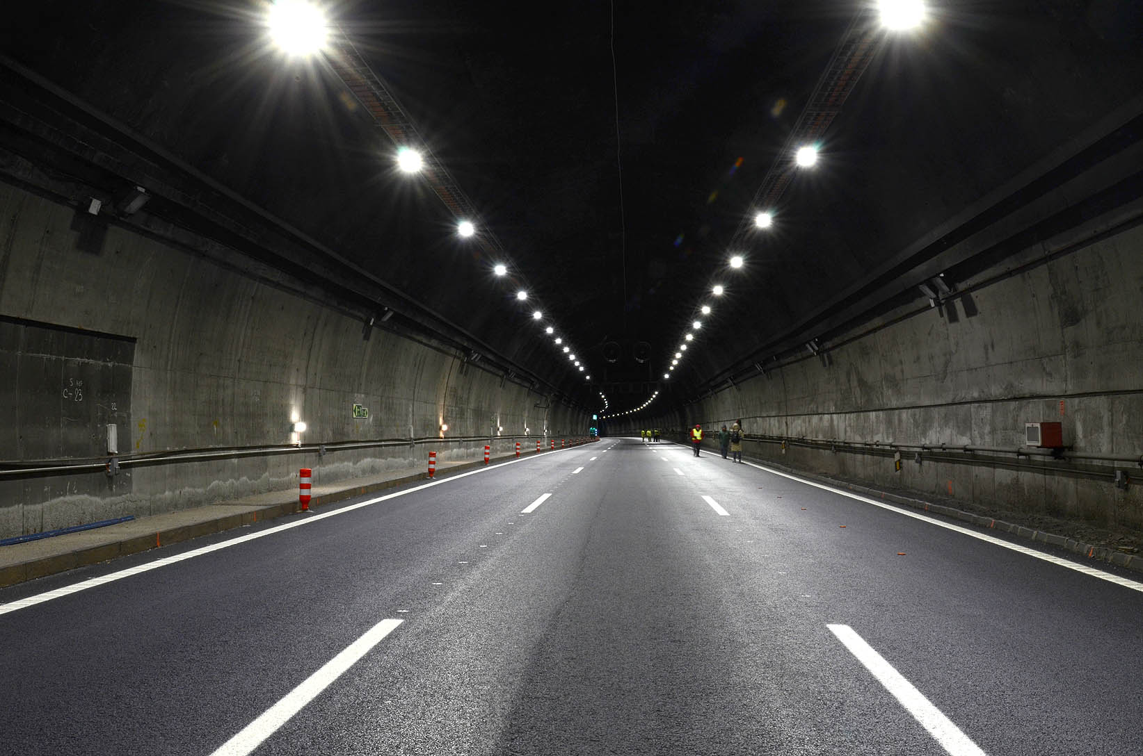
EFICIENCIA ENERGÉTICA EN TÚNELES

Slide 55
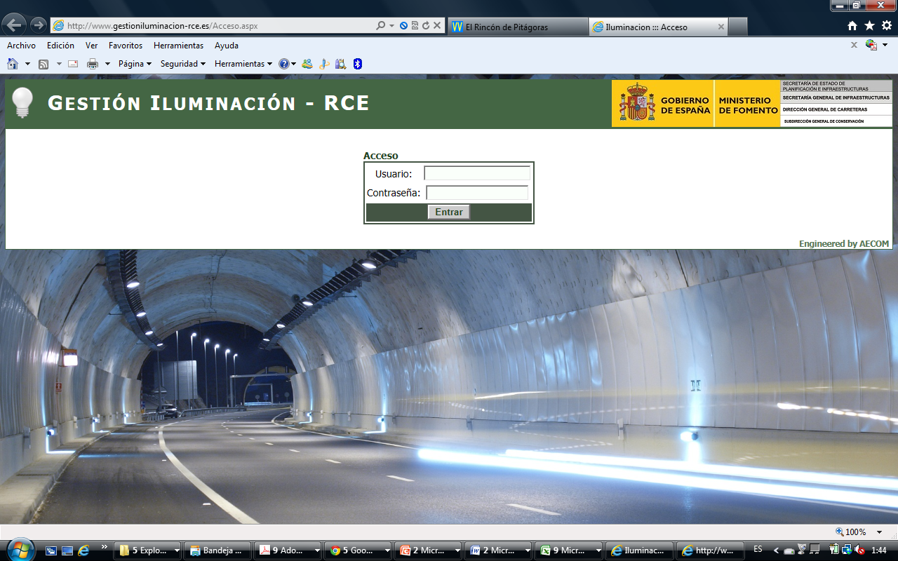
EFICIENCIA ENERGÉTICA EN TÚNELES

Slide 56
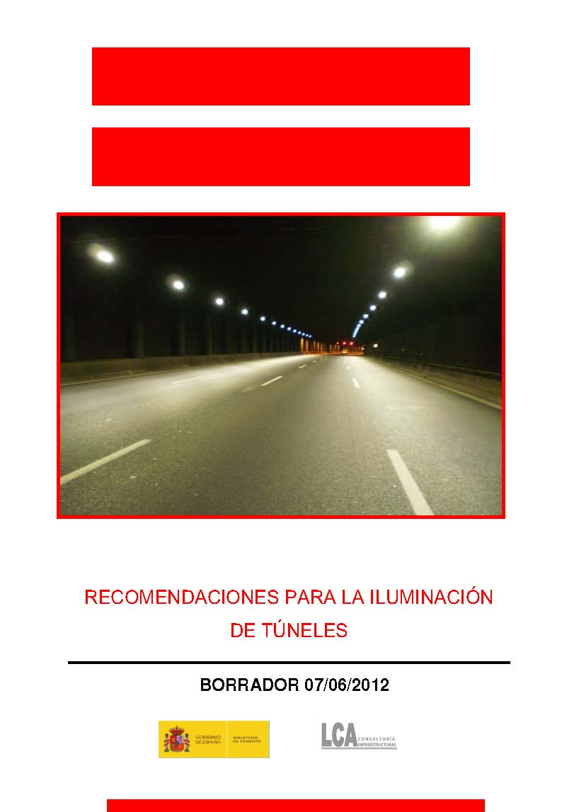
EFICIENCIA ENERGÉTICA EN TÚNELES

Slide 57
EFICIENCIA ENERGÉTICA EN TÚNELES
F I N

